Slide 1

МОУ Курмышская СШ
Детское объединение
«ПАТРИОТ»

Slide 2
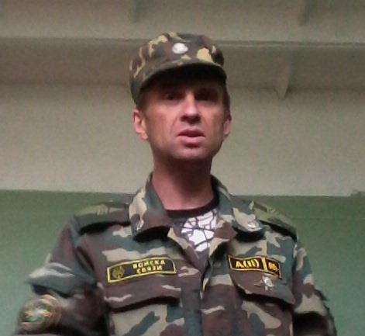
Руководитель объединения
преподаватель-организатор ОБЖ
Жуков Денис Александрович
Образование: высшее
(учитель истории)
Служба в РА: 1996-1998гг.
ПВО, войска связи, сержант запаса
Пед. стаж 9 лет
I категория
Контактная информация:
email: megion07@mail.ru
Тел: 8 83192 43 229

Slide 3
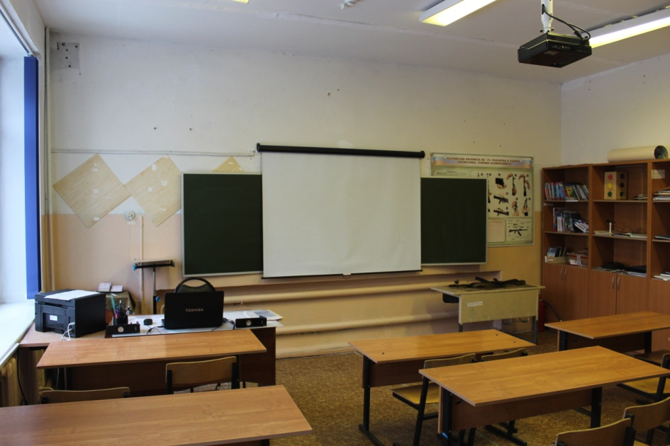
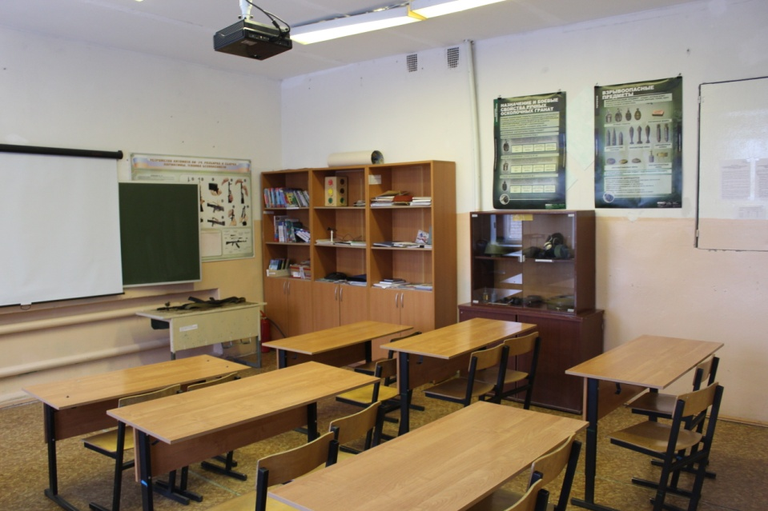
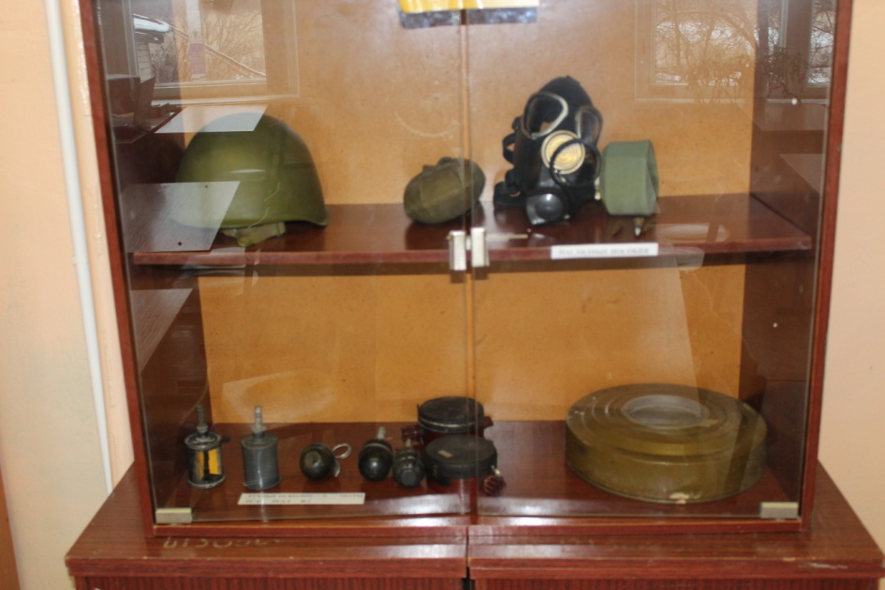
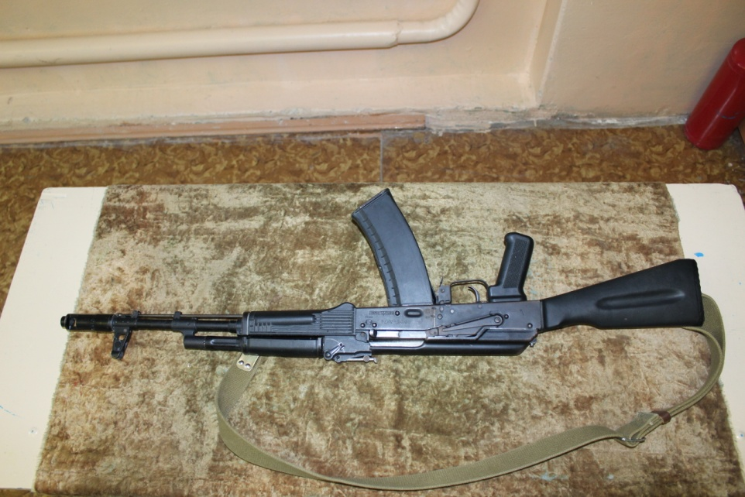
наш кабинет

Slide 4
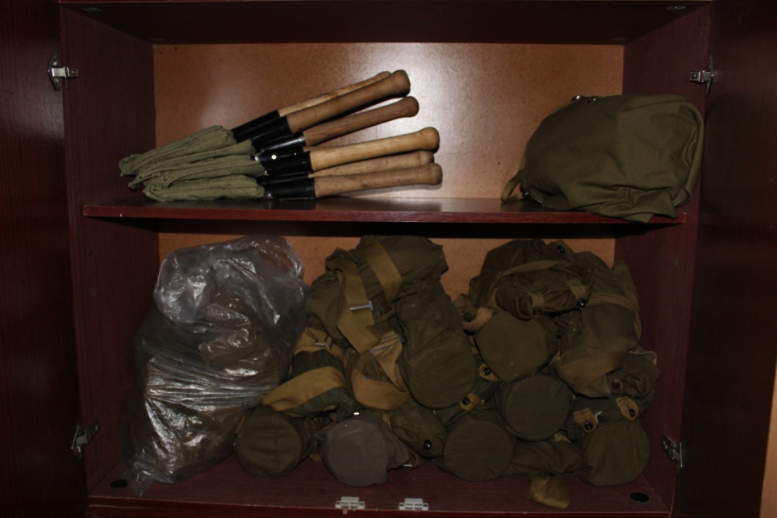
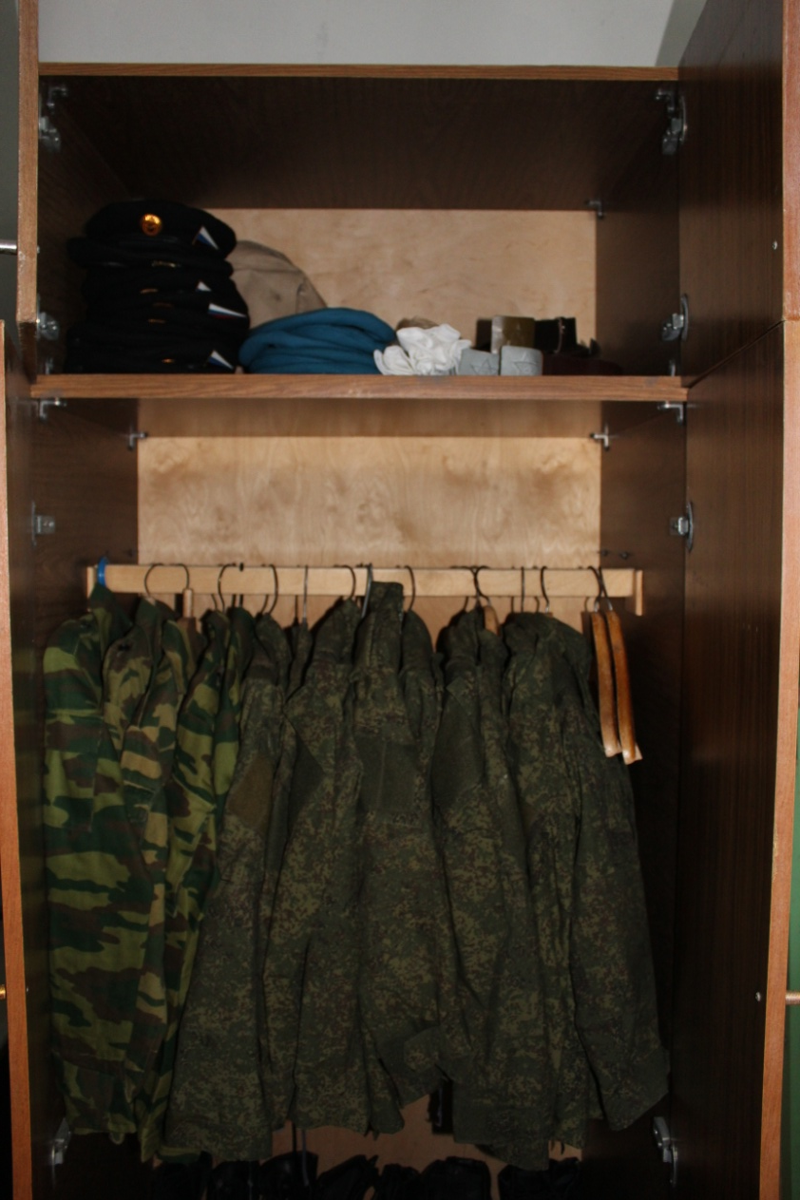
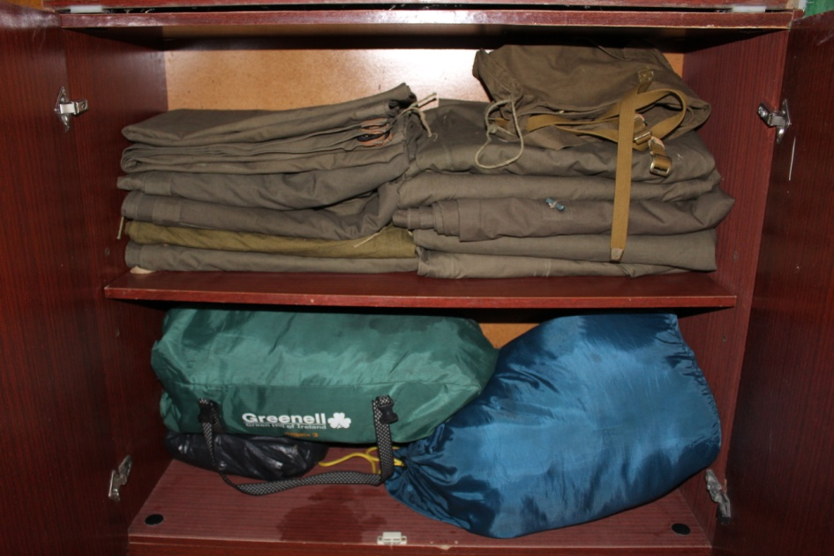
наша «каптерка»

Slide 5
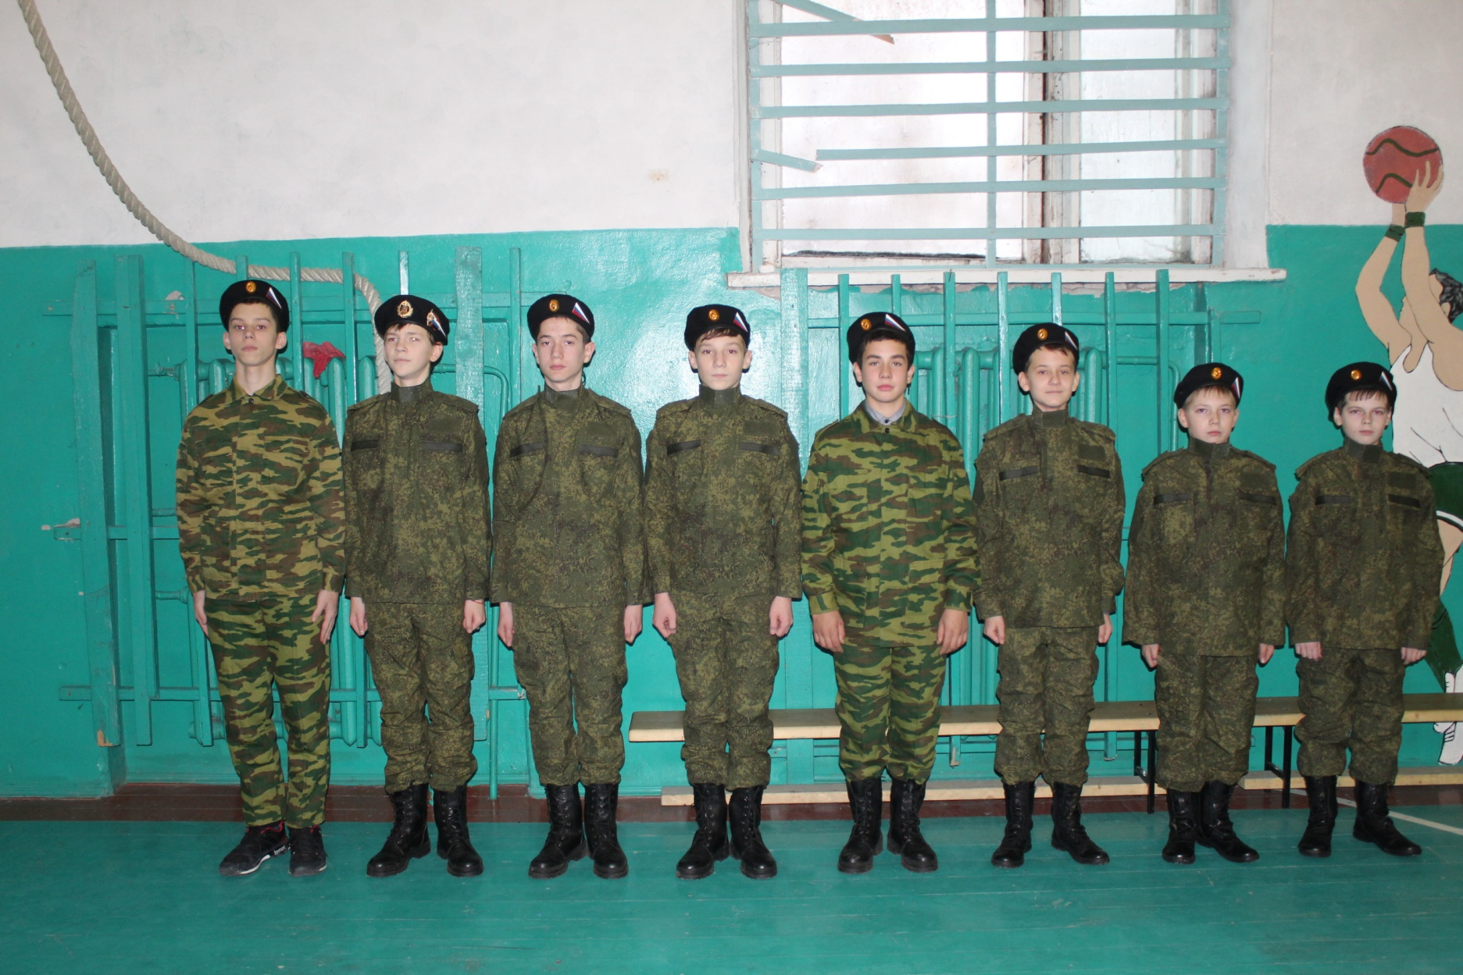
В объединении постоянно
занимаются 10 человек

Slide 6
В процессе
реализации плана
по патриотическому воспитанию
учащихся
к моменту окончания
школы должным
образом формируются
следующие качества личности:

Slide 7
Активная гражданская позиция;
· Способность нести личную
ответственность
за судьбу своей семьи, Родины;
· Чувство патриотизма, верности
Родине
и готовности служения Отечеству;
· Духовность, нравственность,
личная и общественная ответственность;
Способность к саморазвитию
и самореализации.

Slide 8
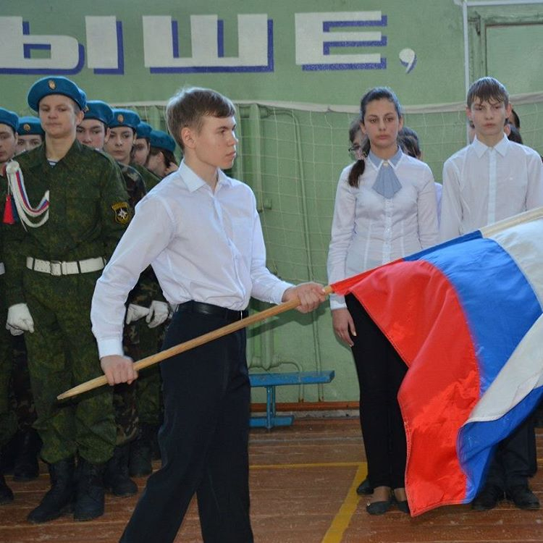
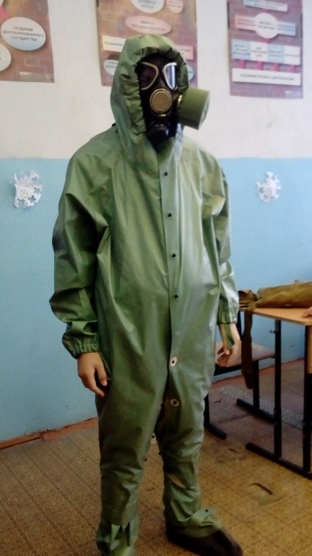
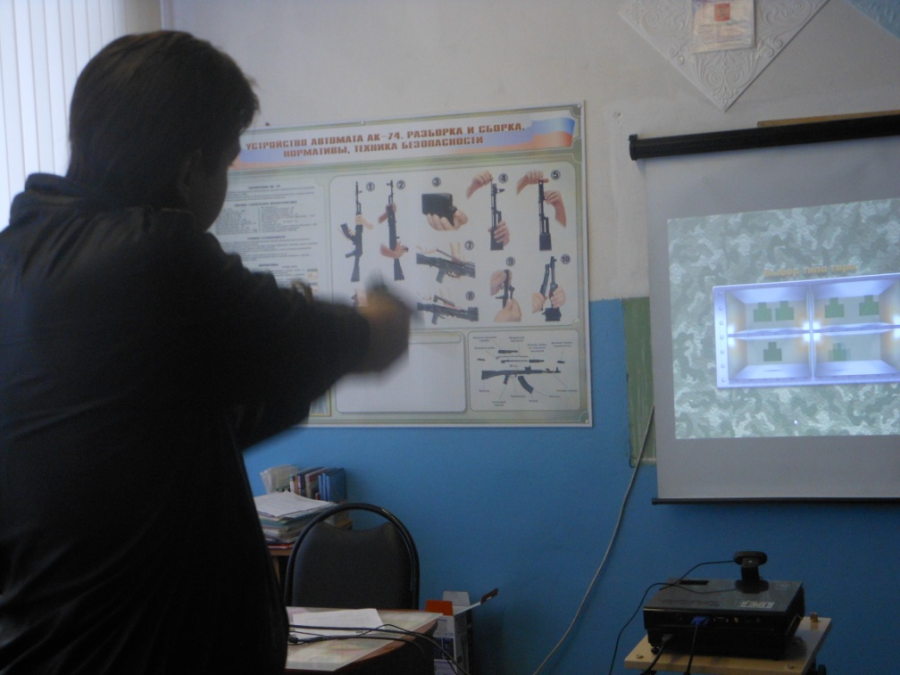
Мы принимаем активное участие в
районных и школьных мероприятиях,
способствующих патриотическому
воспитанию. А именно принимали участие:
· В военно-патриотической игре «Зарница»,

Slide 9
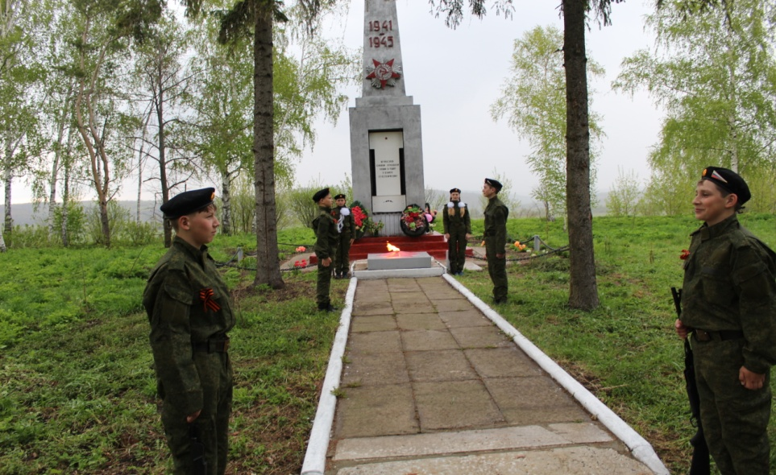
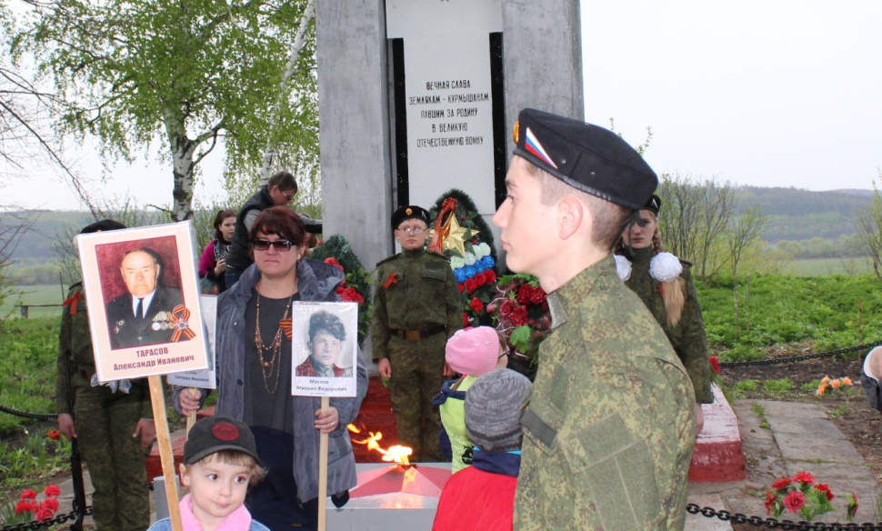
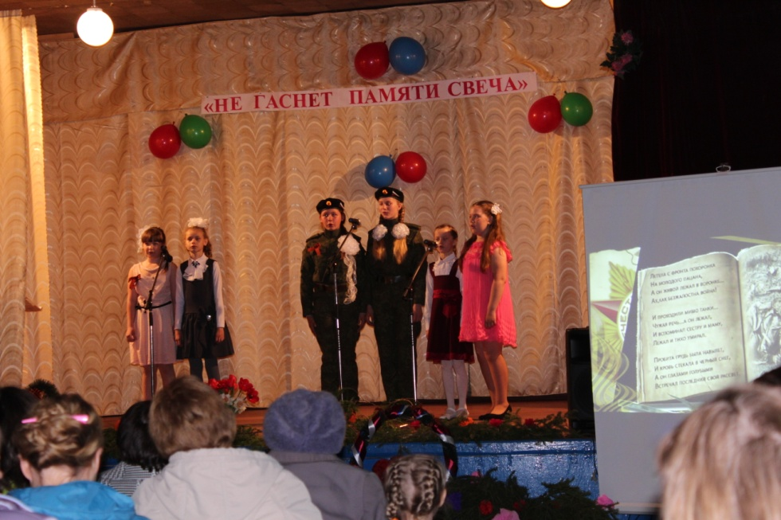
Учащиеся нашего объединения
постоянные участники возложений
и вахт памяти.

Slide 10
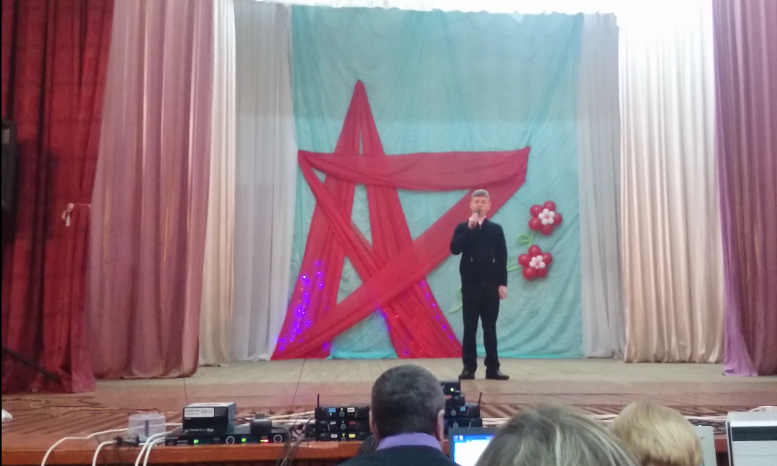
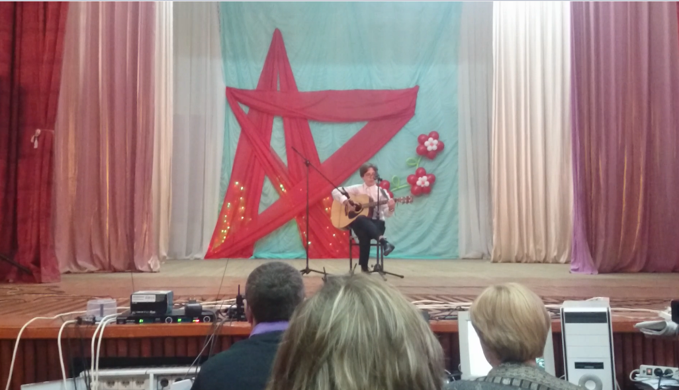
Участвовали в конкурсе
«Мальчишник», где принимали
участие не только в строевом смотре,
но и в творческих выступлениях.

Slide 11
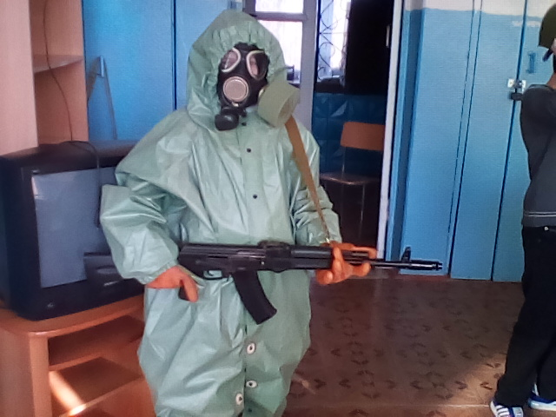
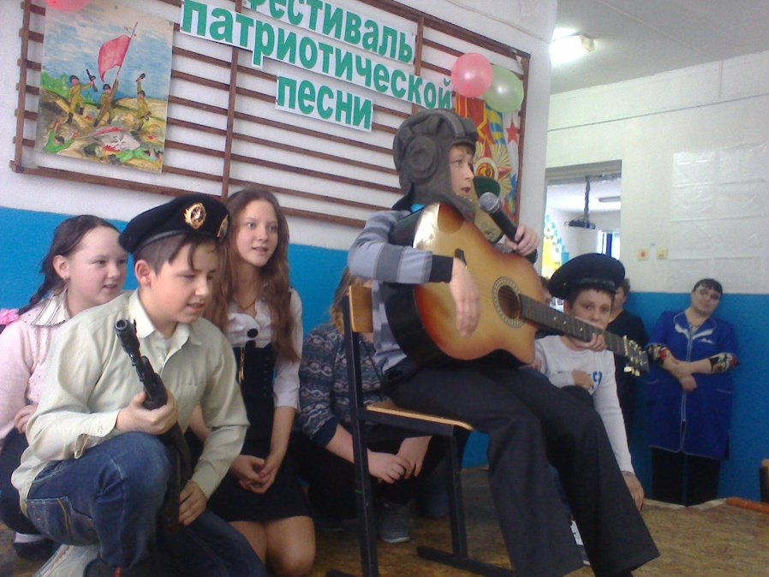
Мероприятиях посвященные
Дню Защитника отечества,
защитников Родины.

Slide 12
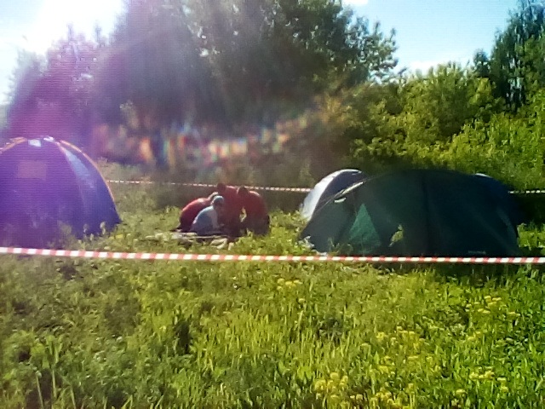
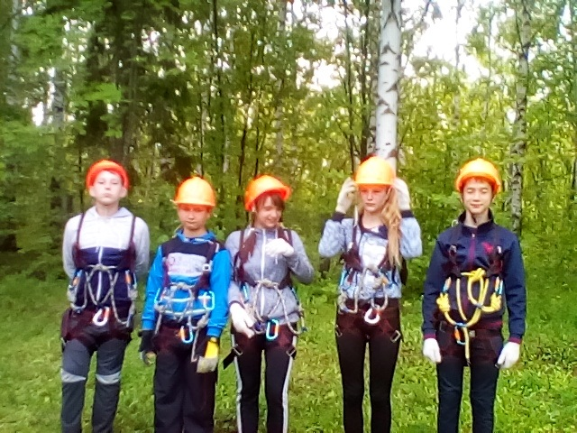
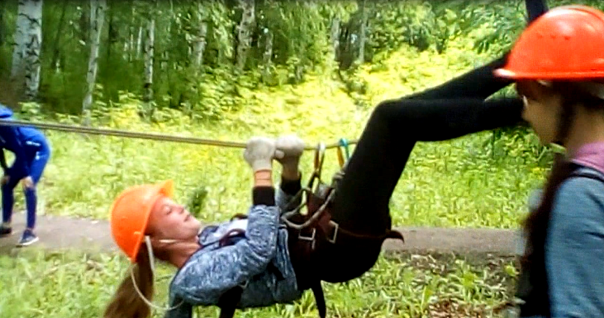
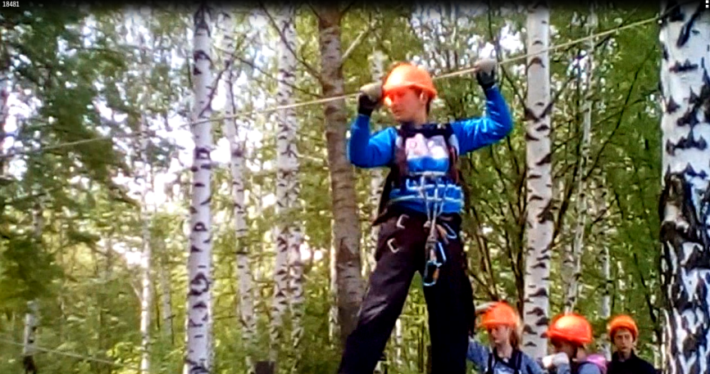
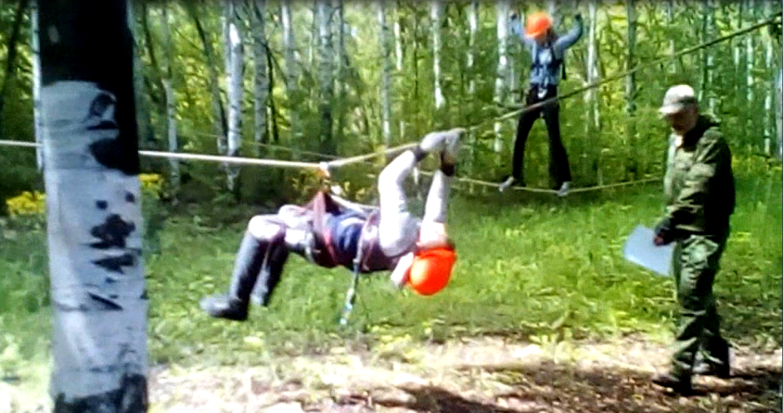
Также принимали участие
в районном палаточном лагере
«ФОРПОСТ»

Slide 13
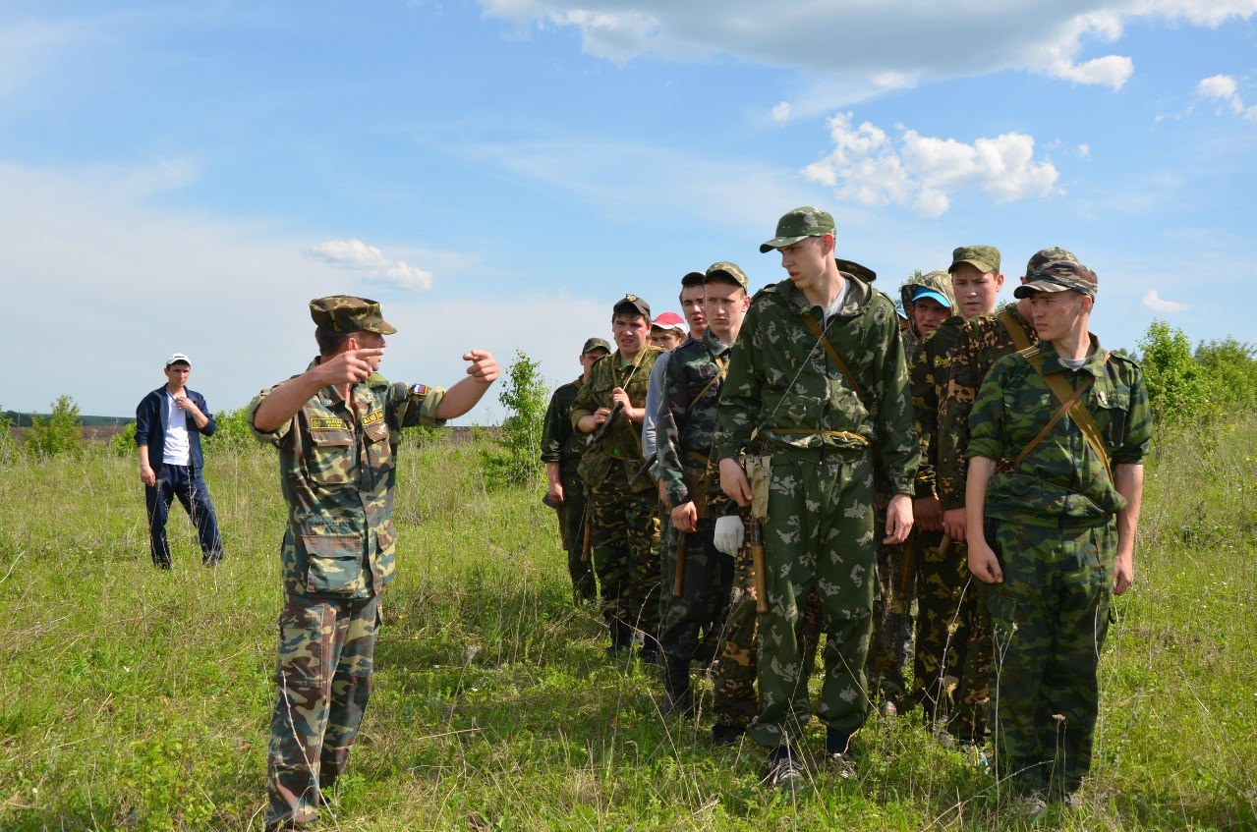
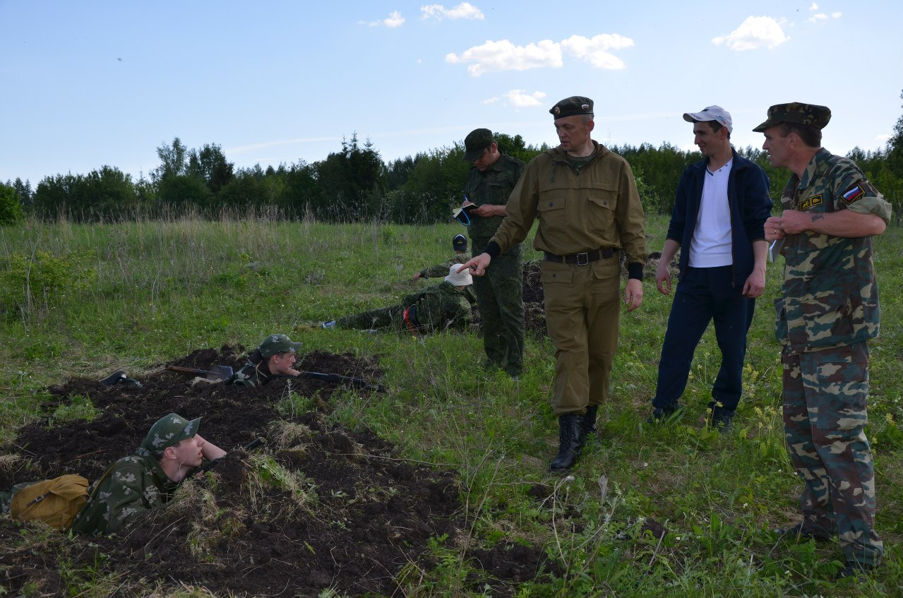
наши ученики принимают
участие в полевых сборах

Slide 14
Главным результатом деятельности
по патриотическому воспитанию учащихся
является трепетное и уважительное
отношение к ветеранам
Великой Отечественной
войны и труженикам тыла, гордость
за нашу Родину, народ-победитель
и желание старшеклассников
служить в рядах защитников Родины.

Slide 15
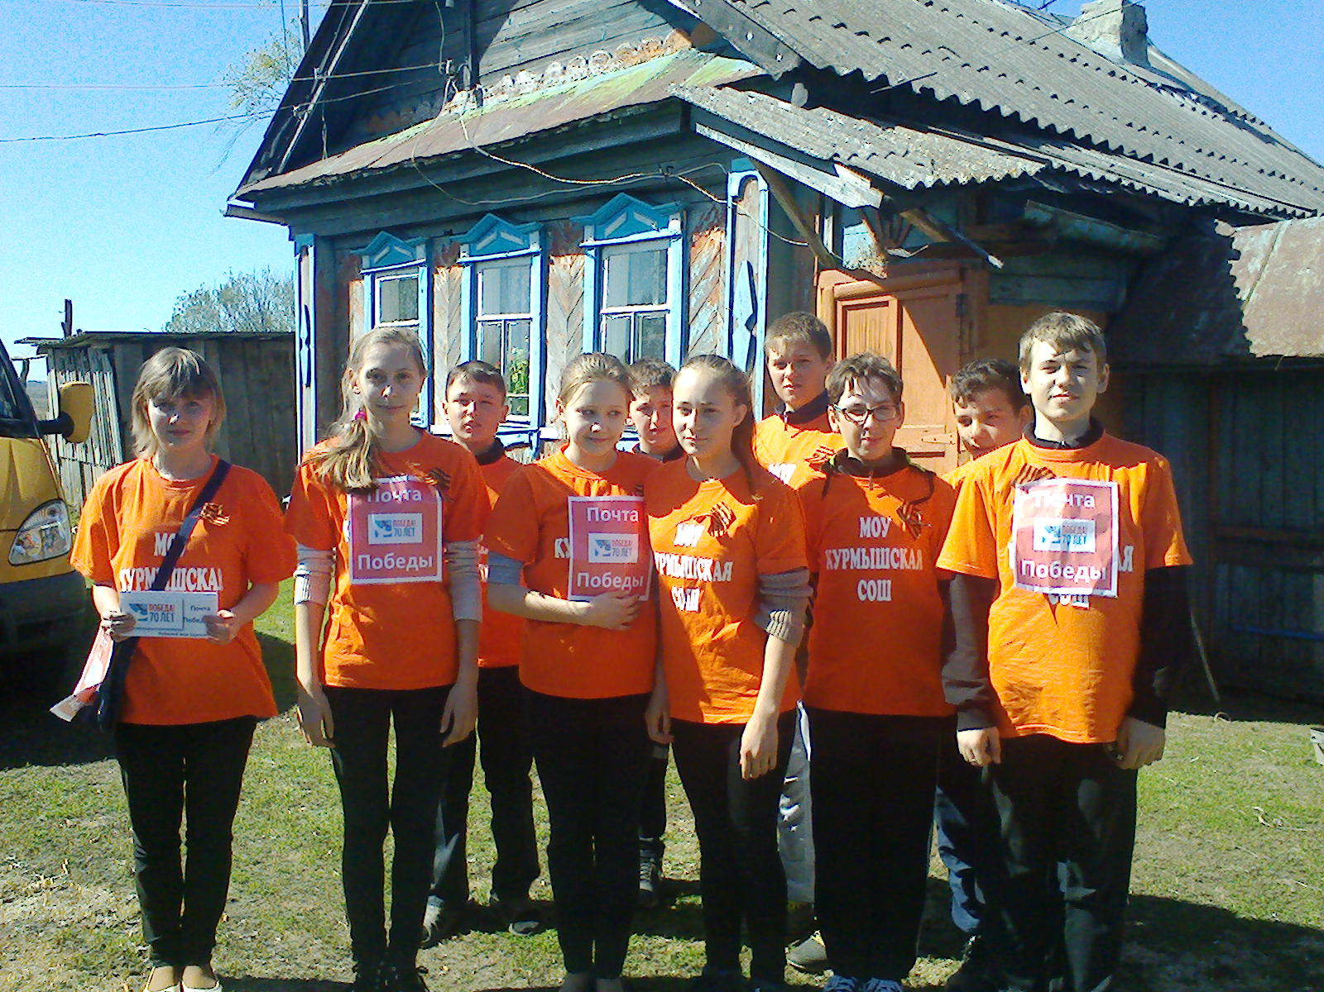
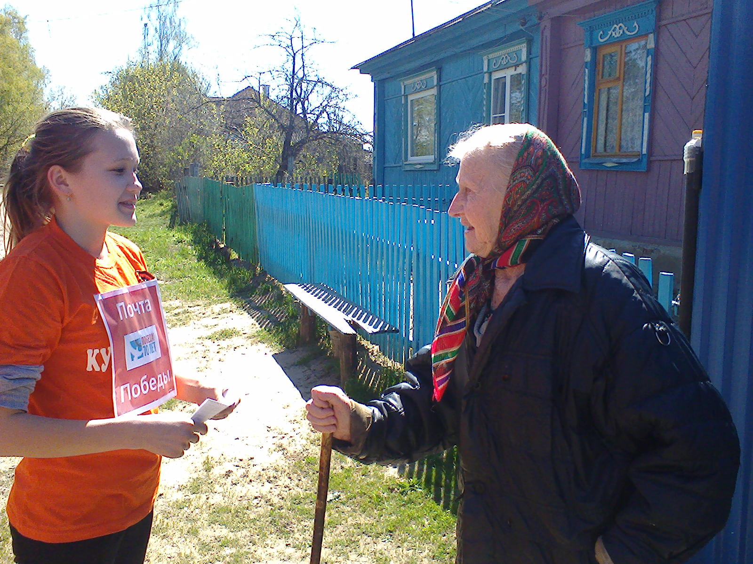
Акция «Почта Победы»

Slide 16
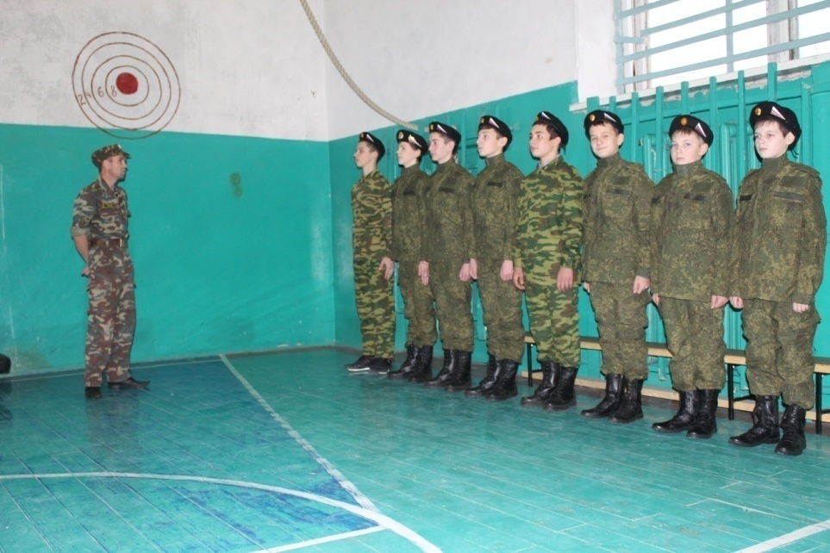
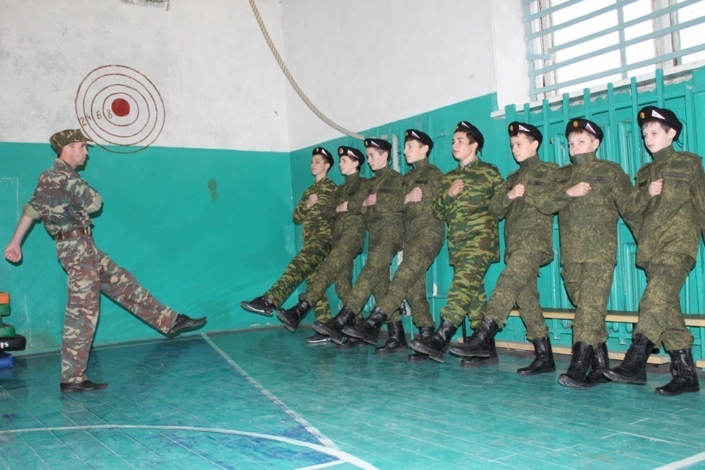
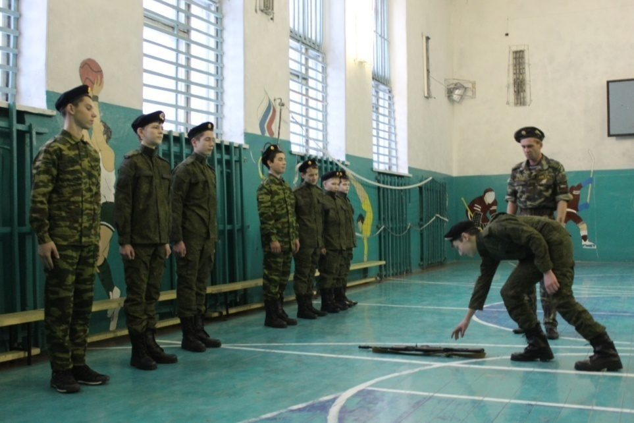
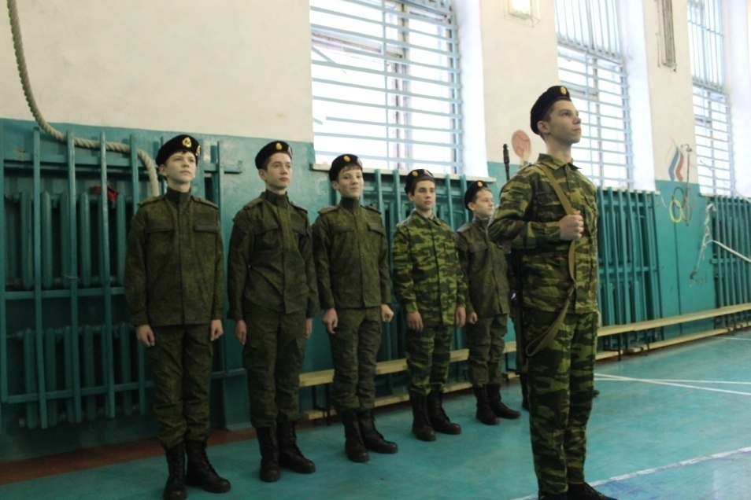
занятия по строевой подготовке

Slide 17
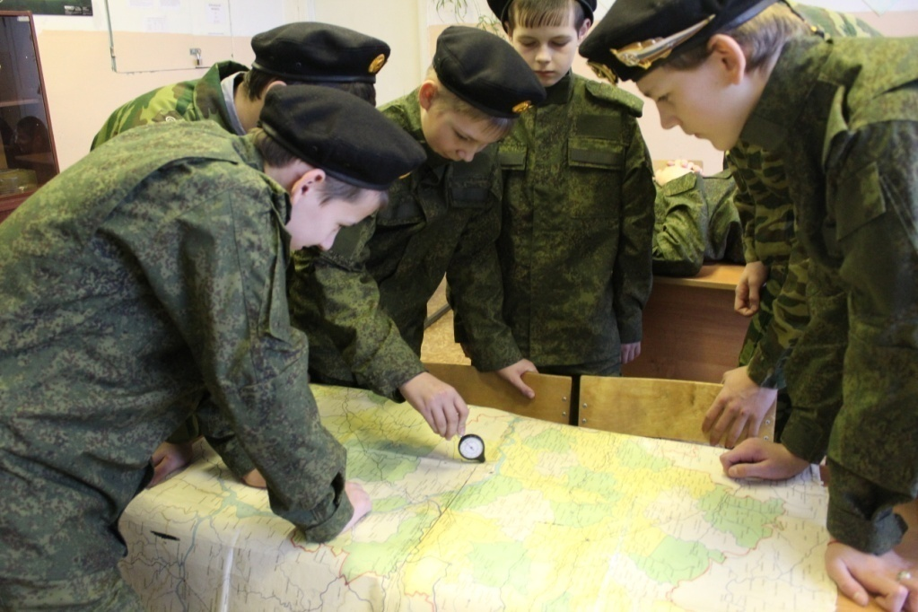
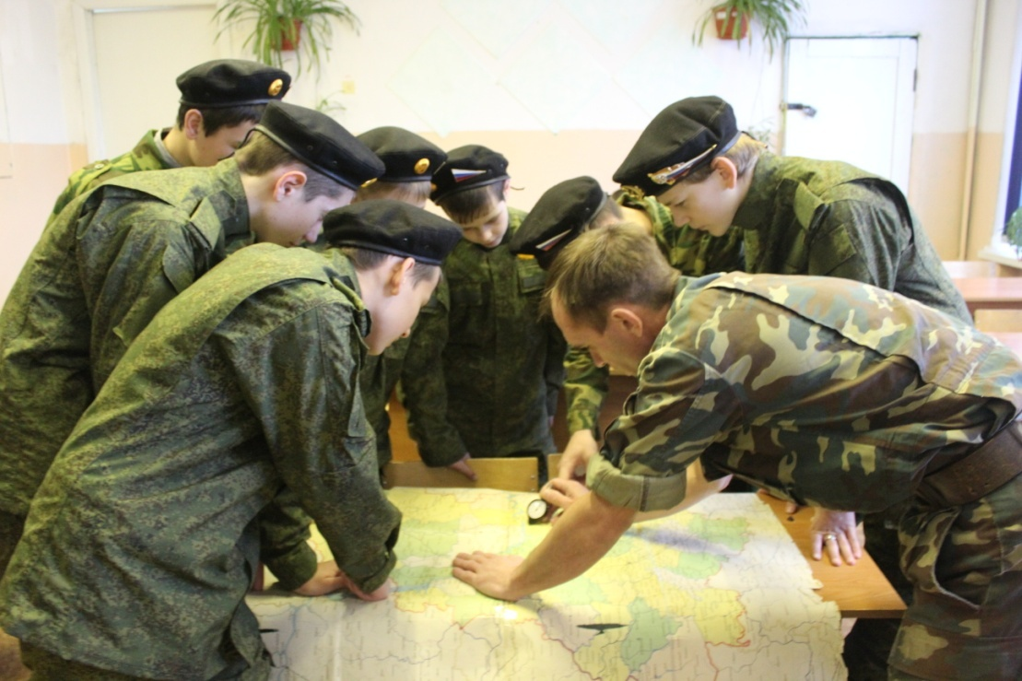
занятия по ориентированию

Slide 18
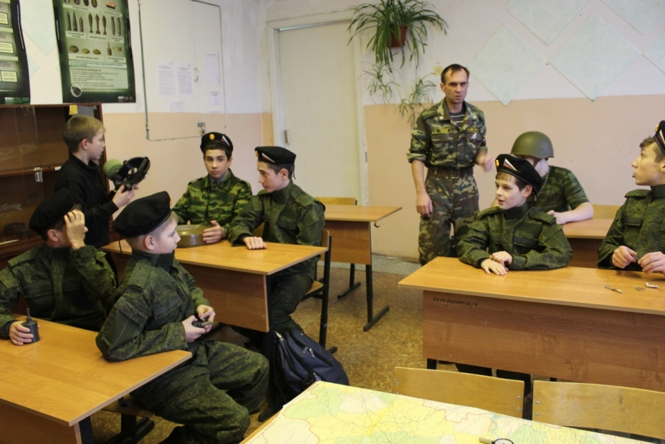
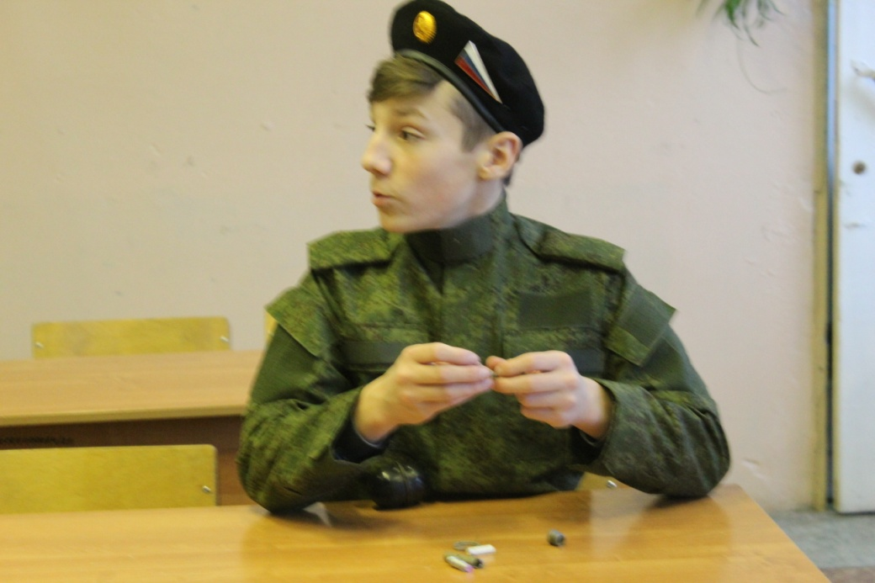
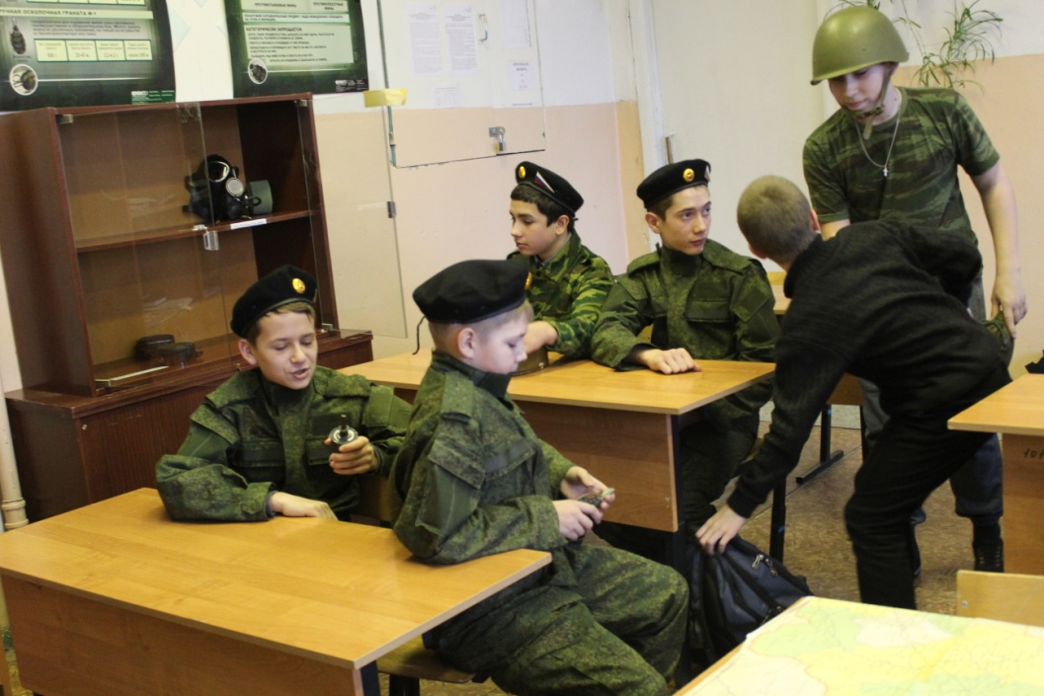
изучаем взрывные устройства

Slide 19
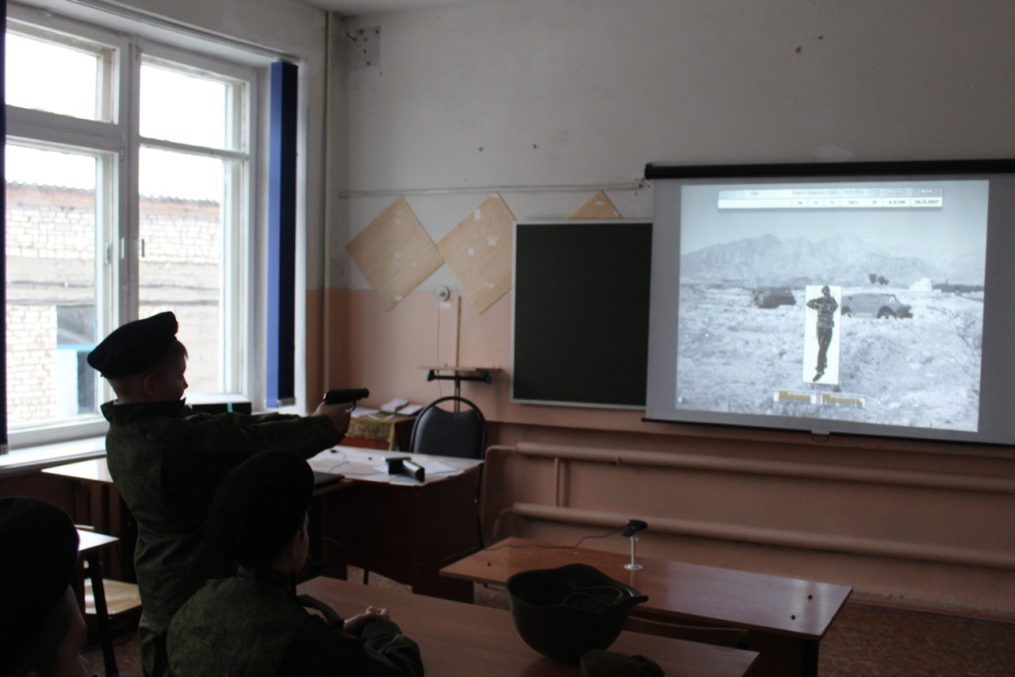
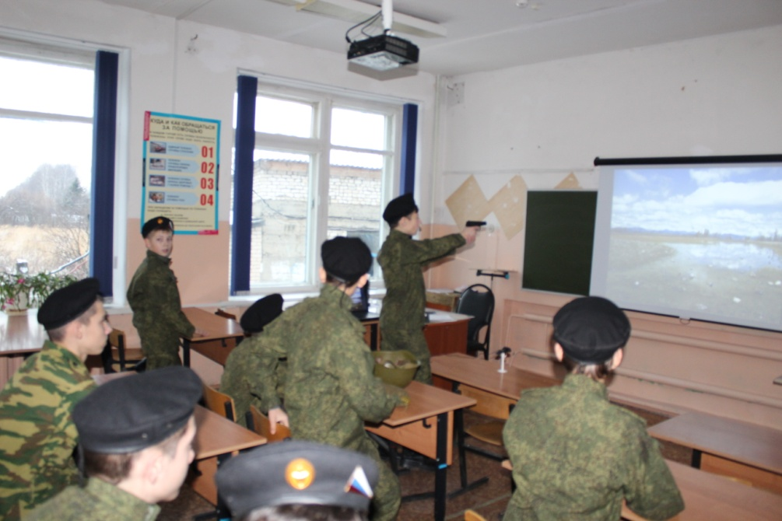
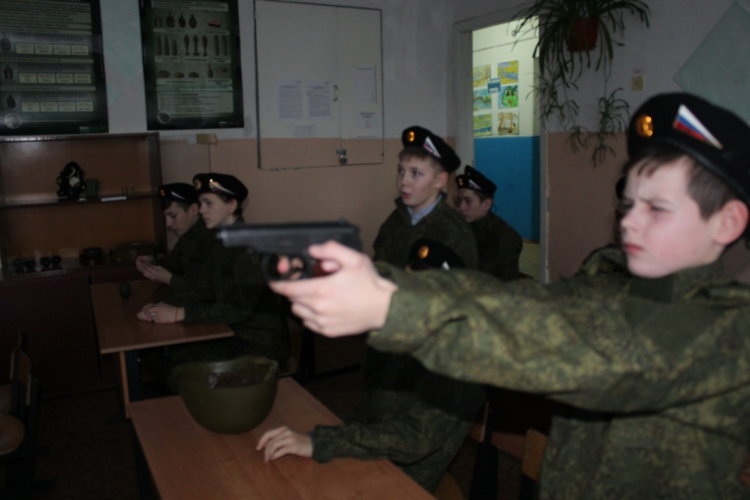
занятия по стрельбе

Slide 20
Спасибо
за внимание!!!

